Slide 1
Đạo đức Em yêu hoà bình (tiết 2) trang 38

Slide 2
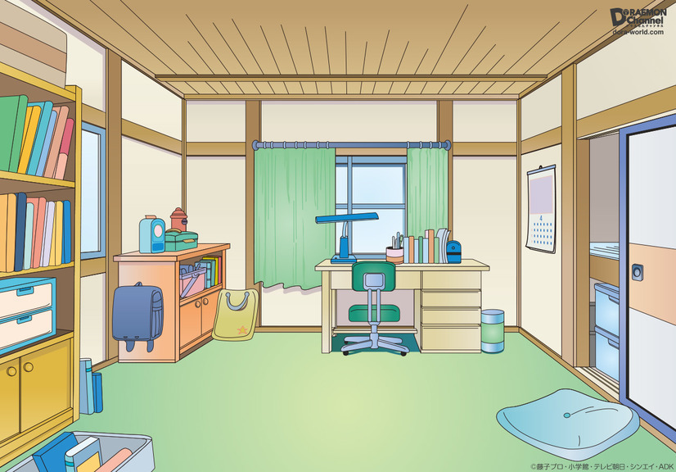


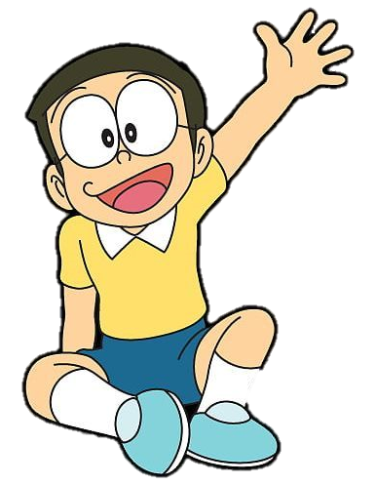
Sứ giả hoà bình
Chúng ta cùng chiêm ngưỡng những bức ảnh về các sứ giả hoà bình mà bọn tớ đã sưu tầm được nhé!

Slide 3


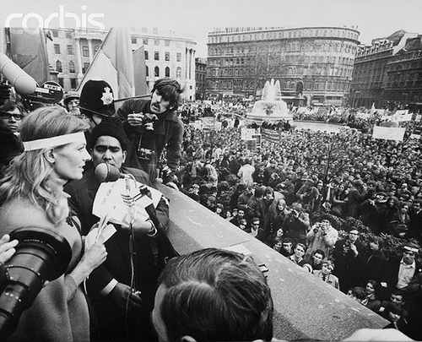
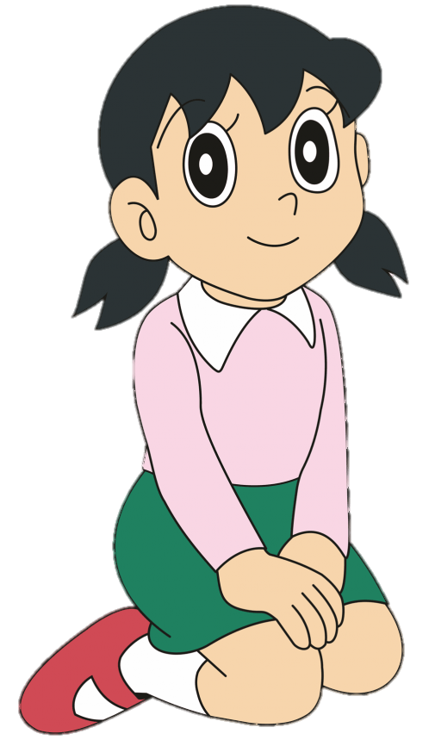
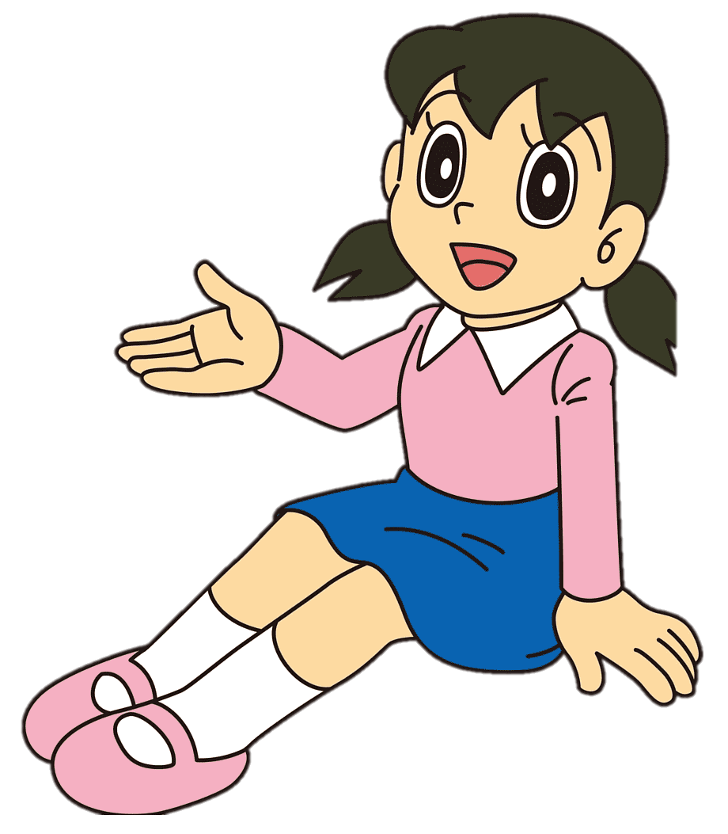
Nữ diễn viên xinh đẹp người Anh Vanessa Redgrave đang phát biểu trước 20.000 người biểu tình tại Quảng trường Trafalar (London) phản đối cuộc chiến tranh Việt Nam của đế quốc.

Slide 4
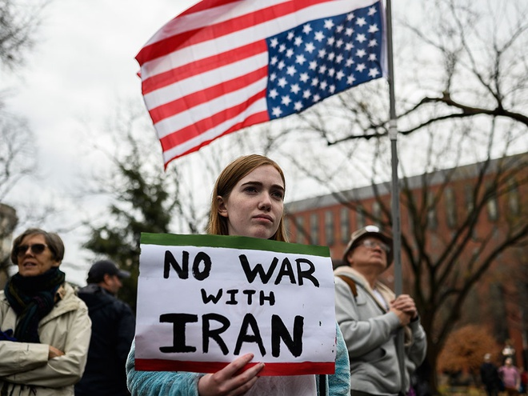
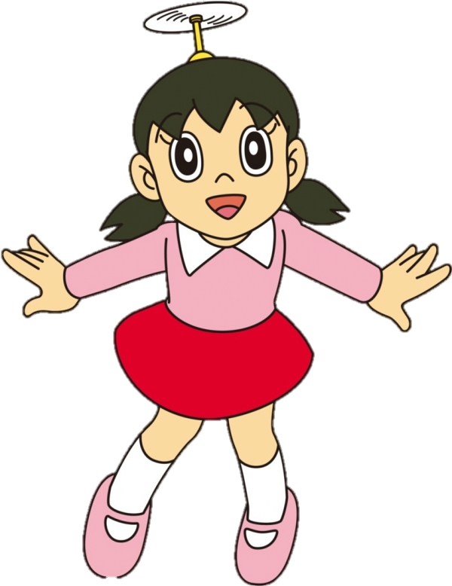
Người dân Mỹ phản đối chiến tranh I ran

Slide 5
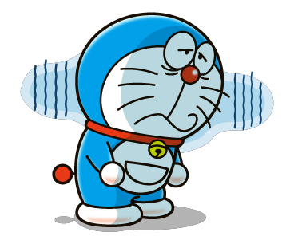
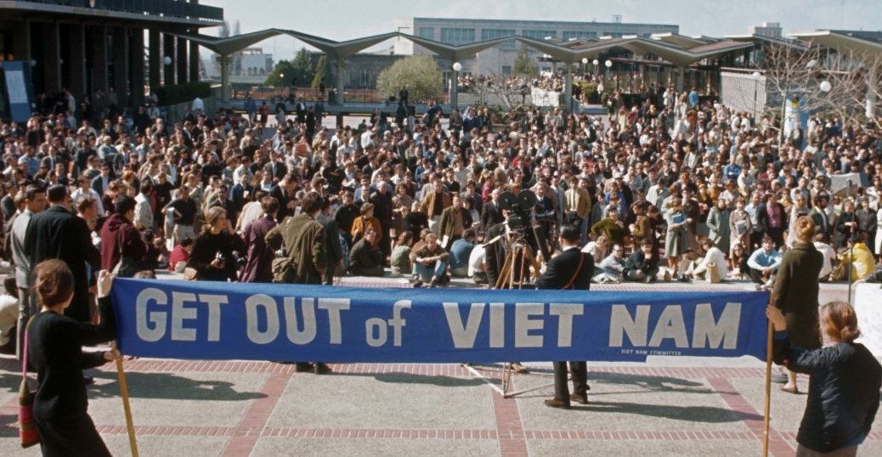
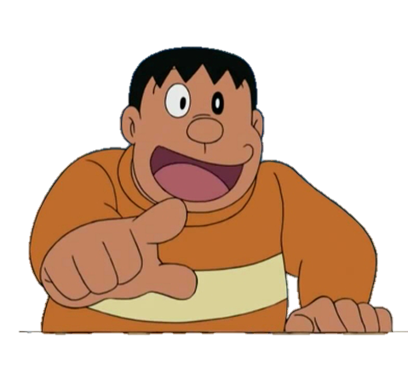
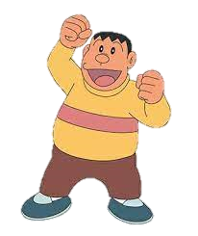
Người dân Mỹ phản đối chiến tranh
Việt Nam

Slide 6

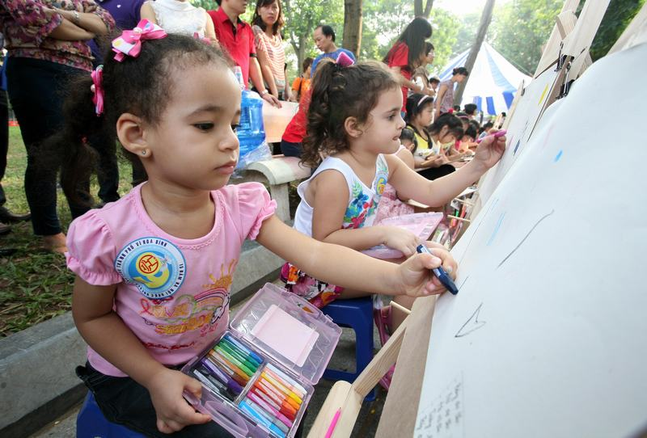
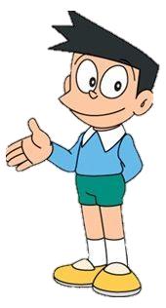
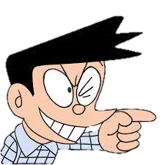

Các bạn nhỏ tham gia vẽ tranh về chủ đề “Hoà bình thế giới”.
NỘI DUNG 4

Slide 7

Vẽ cây hoà bình

Slide 8

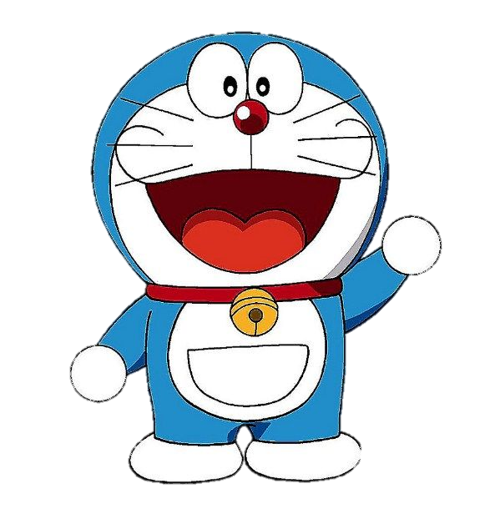
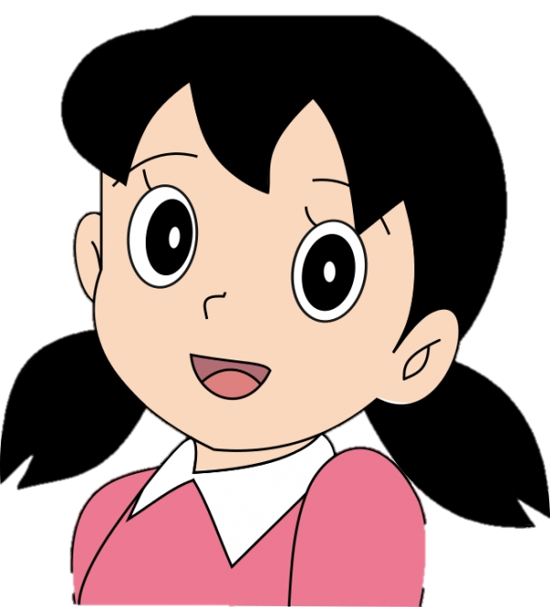
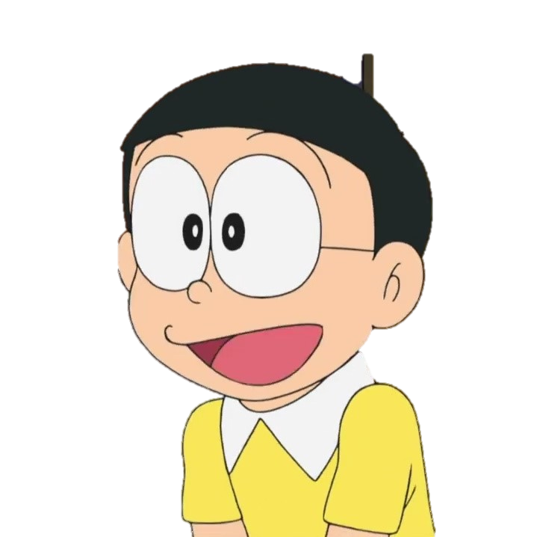
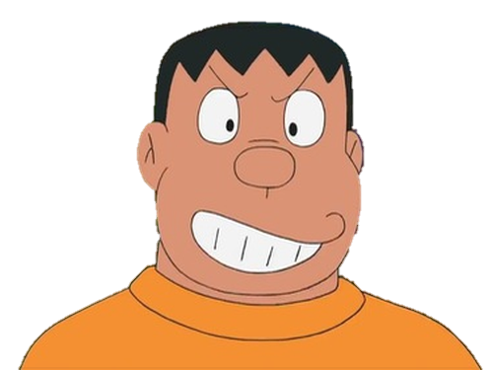
Hoa, quả, lá cây: những điều tốt đẹp mà hòa bình đã mang lại.
Hãy vẽ cây hoà bình theo gợi ý sau nhé!
- Rễ cây: là các hoạt động bảo vệ hòa bình, chống chiến tranh, là các việc làm, các ứng xử thể hiện tình yêu hòa bình trong sinh hoạt hàng ngày.

Slide 9



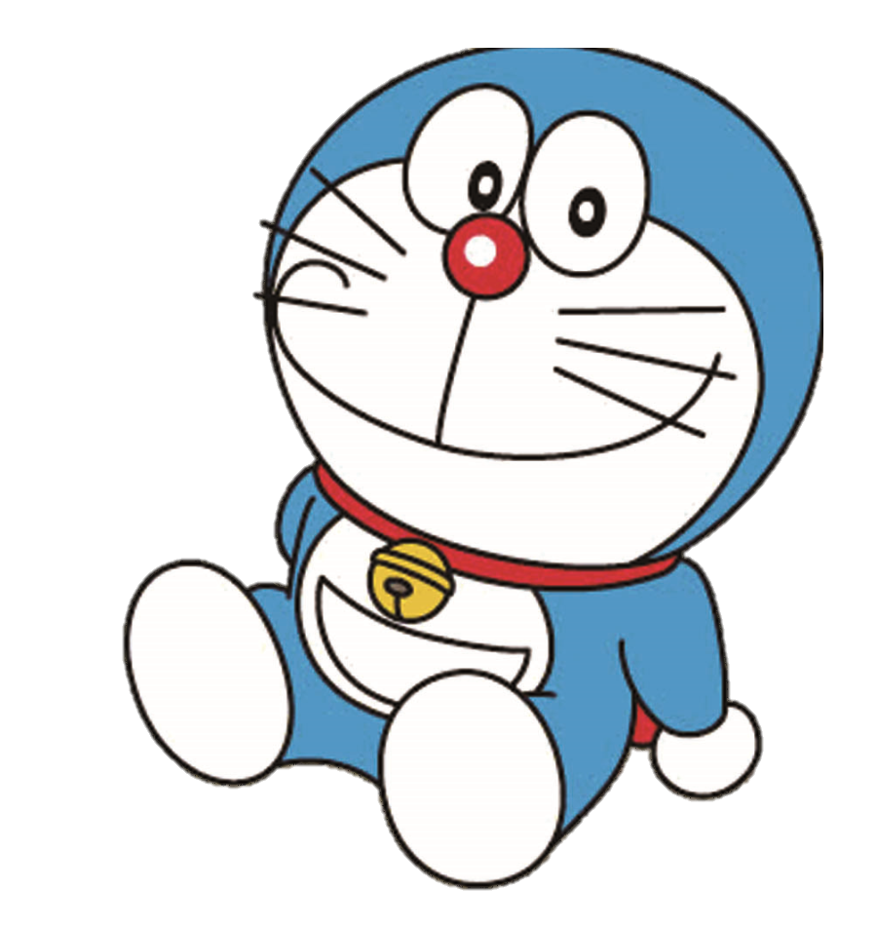
Chúng ta cùng giới thiệu tranh trước lớp nào!

Slide 10

Tổng kết
Hòa bình mang lại cuộc sống ấm no, hạnh phúc cho trẻ em và mọi người. Song để có hòa bình, mỗi người chúng ta cần phải thể hiện tinh thần hòa bình trong cách sống và ứng xử hằng ngày; đồng thời cần tích cực tham gia các hoạt động để bảo vệ hòa bình, chống chiến tranh.

Slide 11



Đánh giá mục tiêu
Biết được các hoạt động bảo vệ hoà bình của nhân dân Việt Nam và thế giới.
Củng cố lại giá trị nhận thức về hòa bình và những việc làm để bảo vệ hoà bình.

